Slide 1
Bilan sportif de mi-saison
Projections saison 2019-2020
BEAUJOIRE BASKET CLUB 7 Rue Marcel et Marie Michel - 44300 Nantes Tél : 07 83 42 52 86 Mail : secretairebeaujoirebc@gmail.com http://www.beaujoirebc.fr/ Club affilié à la FFBB n° d’agrément PDL0444104

Slide 2
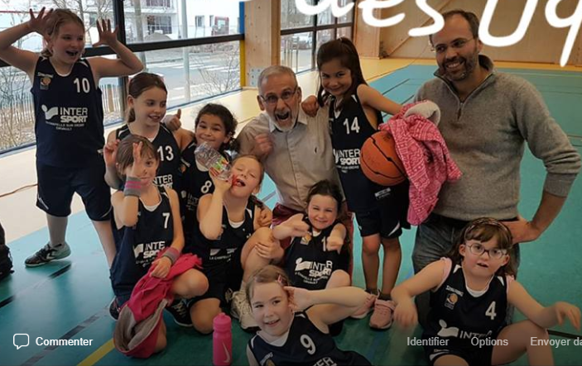
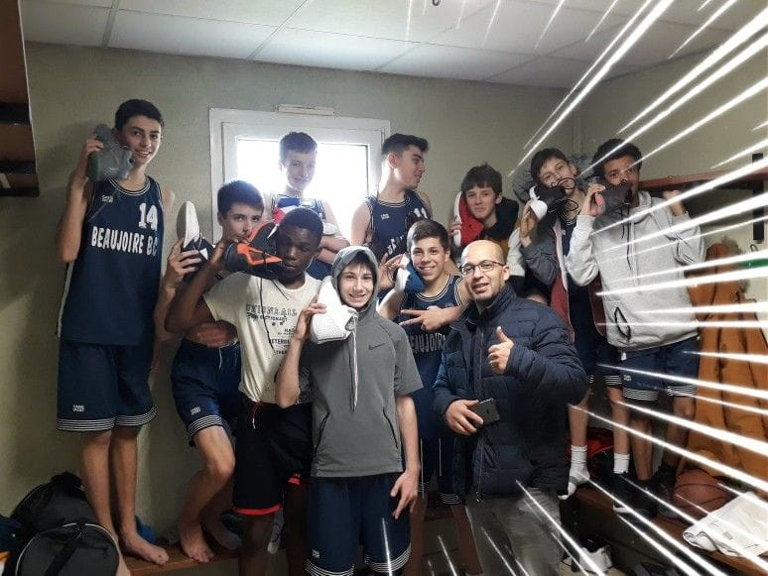
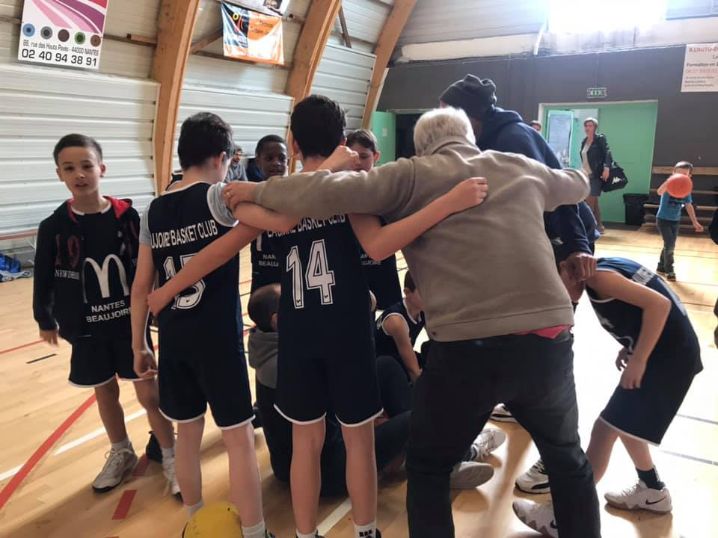
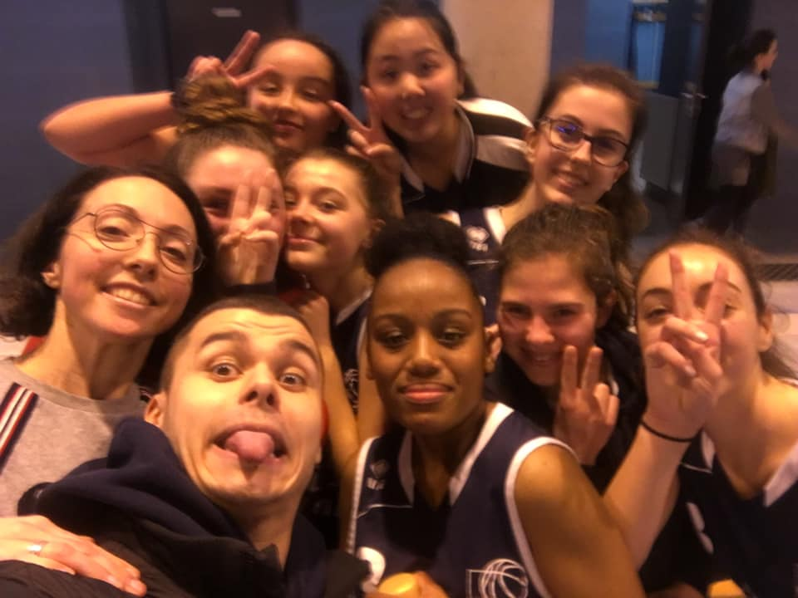
Les Jeunes

Slide 3
Objectifs saison 2019-2020
Inscription de toutes les équipes si possible en coupe. Inscription des U15 F et G au tournoi de la Mie Câline.
Continuer de privilégier le technique en U9-U11, voire U13, puis d’établir des bases de jeux communes à partir de U15.
Continuer de faire jouer tout le monde dans les jeunes catégories.
Les équipes de jeunes sont déterminées par niveau, et non pas par année de naissance.
Projet de jeu à mettre en place à partir de U15: 1 système en indiv, 1 système et une défense sur zone (à partir de U17), 1 système sur touche.
Mélanger plus les équipes, et faire en sorte que les équipes 1 et 2 s’entrainent ensemble au moins 1 fois dans la semaine, pour plus d’émulation.
Pour les U9, on essaye d’avoir 2 équipes au moins par niveau les effectifs sont bloqués à partir de 16 par niveau pour les matchs (et max 4 en plus acceptés sur les entrainements, à savoir 20).
Pour les U11, 2 équipes avec max 11 joueuses/joueurs, donc 22 max. On peut accepter 2 personnes supplémentaires sur les entrainements en accord avec les parents.
A partir des U13, 2 équipes avec max 12 joueuses/joueurs, donc 24 max.
Pas de U20 la saison prochaine.
Pour les inscriptions, il faudra créer une liste d’attente valable
Peut-on envisager deux semaines de réinscription avec des jours différents sur ces deux jours (avec le mercredi après-midi et le samedi matin de cette semaine) sur la dernière semaine de mai, et la première semaine de juin. Réunion de la commission lors de la seconde semaine de juin pour faire le point sur les effectifs et les coachs. Ouverture des inscriptions à partir de cette seconde semaine de juin.
Faire un flyer de sondage à remplir après les vacances d’avril. Mettre dessus les dates de réinscriptions et dire que les licencié(e)s perdront leur priorité après.
Evaluation de chaque joueur/joueuse de chaque équipe fait par le salarié ainsi que le ou responsable de la commission qui a en charge ce niveau, fin septembre/et en fin de saison et les 3 autres par le coach dans la mesure du possible.

Slide 4
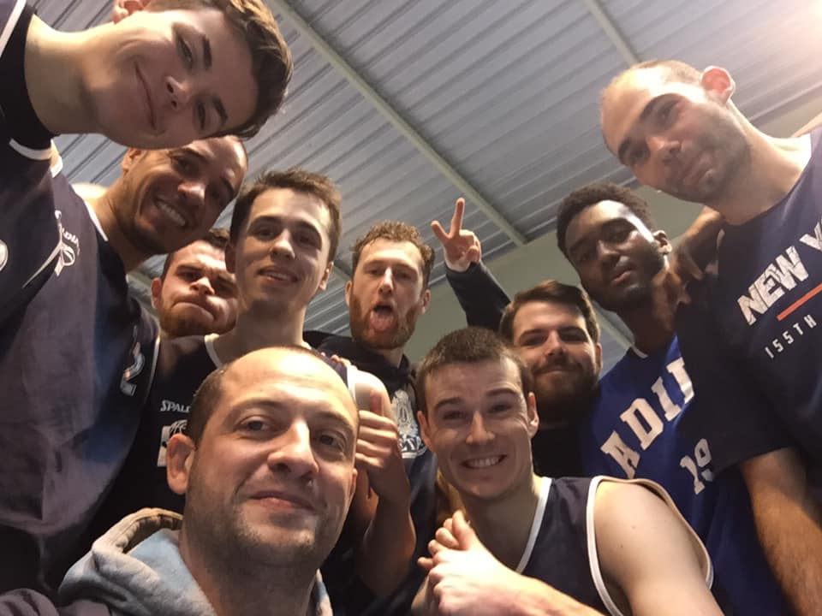
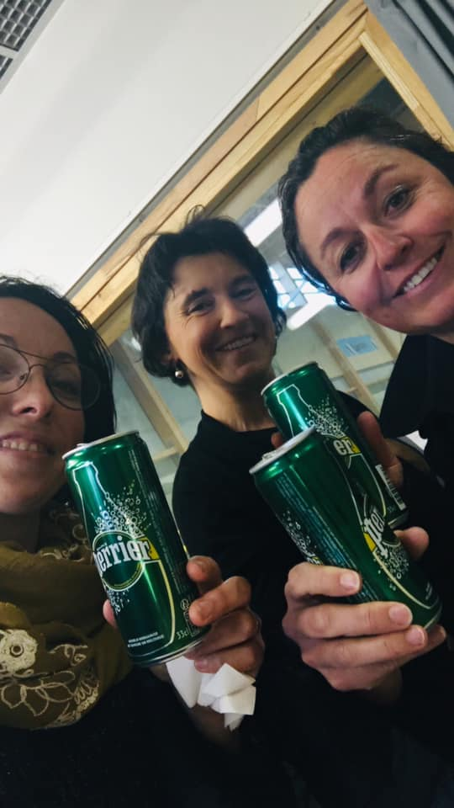
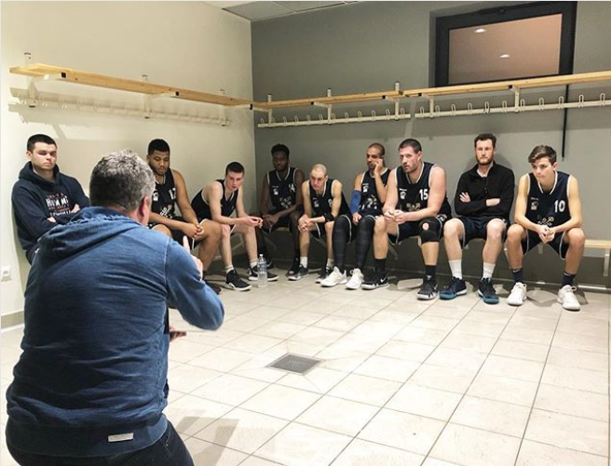
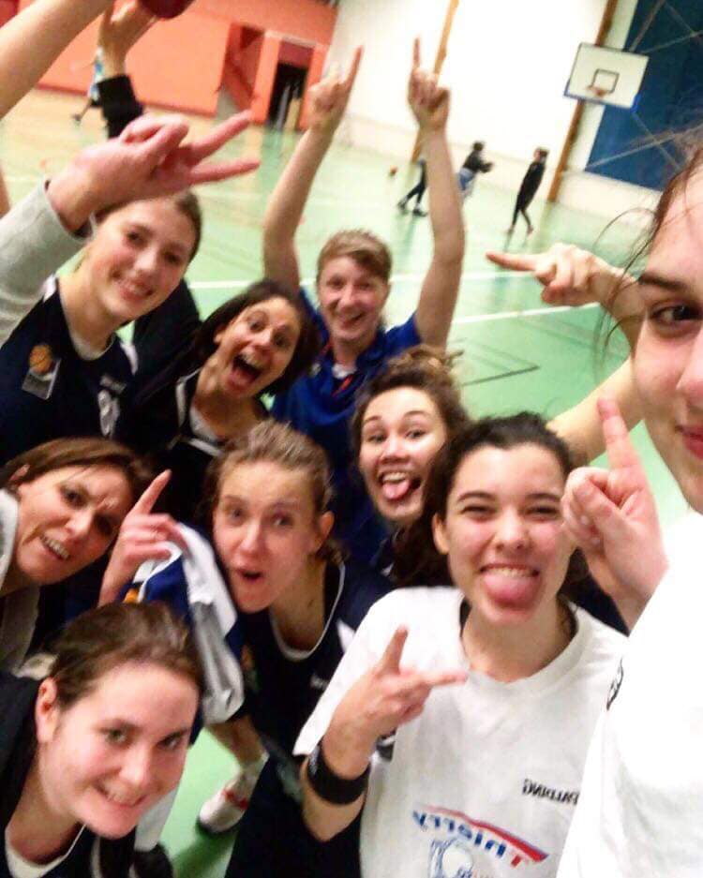
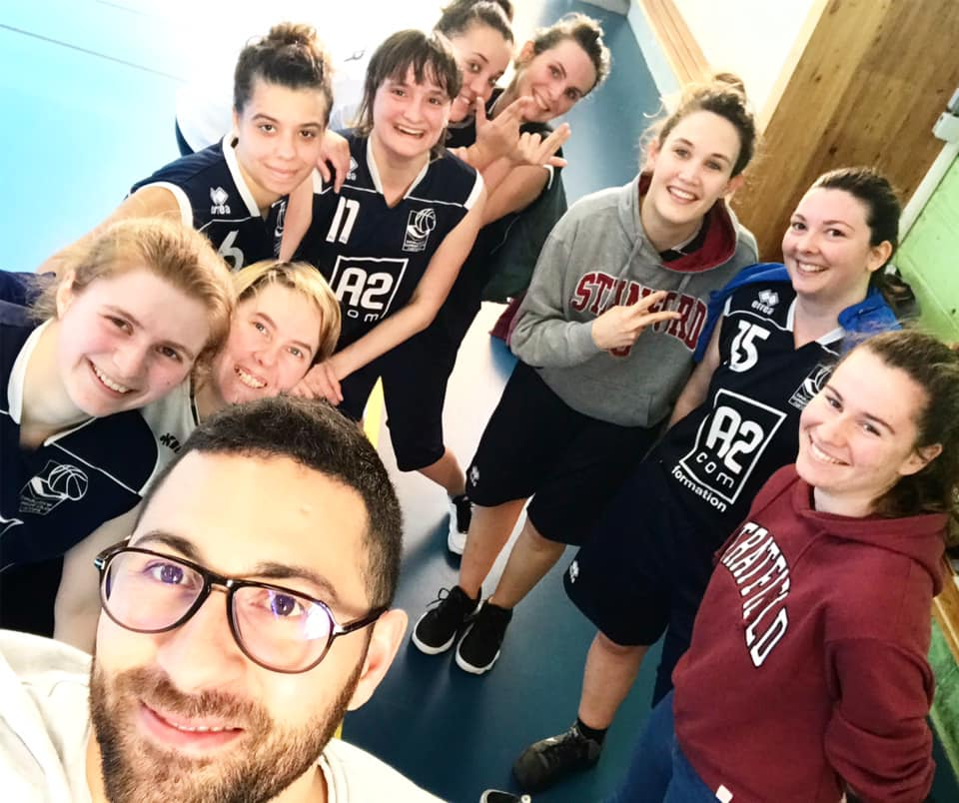
Les Seniors

Slide 5
Bilan mi-saison 2018-2019
Points positifs
Points à revoir/améliorer
Bonne intégration de certaines recrues (continuer à faire un stage en début de saison)
La qualité technique et l’investissement des coachs (présences lors des manifestations, dialogues, pédagogie, jeu proposé, arbitrages et tenues de table…), et la relation entre eux, notamment Seb-PL-Flo, grâce à leur présence sur les entrainements communs, ce qui permet un meilleur échange et un soutien non négligeable face aux difficultés d’une saison.
Le jeu proposé, plus en adéquation avec le jeu moderne.
Des améliorations au niveau du jeu et surtout du comportement chez les séniors gars, notamment à domicile, avec un public à nouveau au rdv. (Il faudra envisager de promouvoir chaque équipe sénior à tour de rôle
Effectifs en quantité et en qualité pour les deux équipes séniors filles, ce qui a permis d’avoir de bons résultats, grâce aussi à la préparation d’avant saison et aux entrainements communs
Départ ou arrêt d’autres recrues (favoriser l’intégration, être plus vigilant voire ferme avec les comportements déviants, quitte à ne pas reprendre certains éléments)
Préparation physique insuffisante (mettre en place un planning physique pour l’été et organiser un stage qui ne soit pas que pour l’ambiance)
Problèmes de comportements, surtout autour de l’émotionnel (notamment l’arbitrage) (mise en place d’une commission de discipline interne qui sera effective dès la saison 2019-2020, accès le recrutement sur des joueurs « sains », mettre en place des règles de vie interne aux équipes)
Manque de présence aux entrainements au fil du temps des joueuses/joueurs
Effectifs trop justes chez les séniors garçons.
L’absence des coachs dans certaines occasions (entrainement ou matchs) (Prévoir un remplacement de qualité si possible et anticiper les absences)
Isolement (non volontaire) de l’équipe DM4 par rapport aux autres équipes séniors garçons (pas d’échanges de joueurs ni de systèmes). C’est également le cas des loisirs filles mais pour d’autres raisons. Au directeur sportif (puisqu’il s’occupe de ce niveau…) de mettre en place des passerelles avant la fin de saison.

Slide 6
Projections saison 2019-2020
Les créneaux d’entrainement seuls pour les équipes (mardi-Jeudi pour la 1, mercredi-vendredi pour la 2, notamment pour les jeunes qui sont en études)
Plus de concurrences donc plus de joueurs dans les trois équipes!
Mettre en place des règles de vie de l’équipe (avec cagnotte), avec une base commune pour toutes les équipes
Faire une préparation physique commune en aout
Garder soit 2 équipes séniors M si peu d’effectifs, soit avec 3 équipes s’il y a des recrues et des U17 qui doublent.
Pour les séniors filles, 2 équipe si assez de joueuses (20 avec les recrues et des U18) ou sinon 1 équipe.

Slide 7
Préparation saison 2019-2020
Le maintien de tous nos entraineurs est une priorité, car pour construire durablement il faut enfin de la stabilité. Cette demi-saison a parfois été compliquée (c’était prévu dans le projet avec tous les changements de l’inter-saison, c’est pour cela qu’il n’y avait aucun objectif de résultats pour toutes les équipes), mais les bases semblent solides et surtout le cap emprunté est le bon. Nous voyons déjà une nette amélioration depuis plusieurs semaines, et le travail que ceux-ci font va vraiment se concrétiser la saison prochaine.
Recrutement interne: faire un point avec les jeunes du clubs qui pourraient intégrer les équipes séniors dès maintenant. Au coach et aux responsables de la commission sportive de mettre en place des échanges et des propositions d’intégration aux entrainements dans un premier temps, à partir de fin février/début mars.
Recrutement externe: combler les manques internes par un recrutement externe (à privilégier: poste à combler (meneur de jeu), jeunesse, état d’esprit, technique…). Faire un point avec notre réseau et mettre une annonce sur le site du comité le plus tôt possible une fois les manques établis. Faire des réunions de scouting pour envisager le recrutement de joueurs/joueuses et contacter les clubs au besoin. Il faudra en informer systématiquement et en amont le directeur sportif pour qu’il contacte les clubs concernés.
Organiser des sessions au moins une fois par semaine après le championnat en mai-juin pour essayer nos jeunes et des joueurs/joueuses venant de l’extérieur.
Mise en place d’un programme de préparation physique estival donné par les coachs pendant la trêve, contrôlé par ces derniers grâce aux applis (ex: Runkeeper) ou des envois par les joueuses/joueurs, avec des tests en début de saison.
Mise en place d’un stage début septembre, et non fin aout, pour plus de présence (joueurs/joueuses et coachs), avec une salle et un programme basket/physique en fonction des équipes.
Mise en place de règles de vie commune pour toutes les équipes, sur et en dehors du terrain.
Engagement de tous à faire les permanences, sinon échanges ou sanctions.
Prise en charge du matériel soit par le coach, soit par les joueurs par roulement .

Slide 8
Objectifs saison 2019-2020
Maintien au moins en RM3 (si descente) et pourquoi pas envisager la remontée en RM2 si c’est on est dans les temps à mi-saison. La priorité (notamment les moyens humains)est donnée à cette équipe sur cette saison pour éviter une descente en départementale.
Les objectifs de la DM2 (ou DM3 si descente) dépendent en partie des résultats de l’équipe région, l’objectif est de remonter si possible mais surtout de continuer à faire jouer et progresser nos jeunes comme actuellement.
Pour les DF3, la priorité est de se maintenir, voire d’envisager la montée si le début de saison est positif. Néanmoins l’effectif risque d’être chamboulé (départs pour étude), donc difficile de se projeter…
Pour toutes les équipes, un mix entre jeunes et ancien(ne)s est intéressant, donc à faire perdurer dans la mesure du possible pour faire progresser les premiers cités.
Mettre en place dans toutes les équipes séniors, mais aussi U20/U17-18/U15, les mêmes systèmes qu’en équipe sénior 1 et 2, à l’image de la Massia au FC Barcelone, qui correspondent au jeu moderne pratiqué aujourd’hui. Rien n’empêche les coachs d’avoir une liberté technique pour d’autres systèmes offensifs ou défensifs. Priorité: système « Main à main » et « Cornes » sur indiv et le système sur zone actuel pour les garçons, à voir avec Flo pour les filles et les jeunes filles. Ainsi les échanges de joueurs/joueuses et la fluidité du jeu seront facilités, mais aussi l’appartenance à un même club pour favoriser un esprit commun.

Slide 9
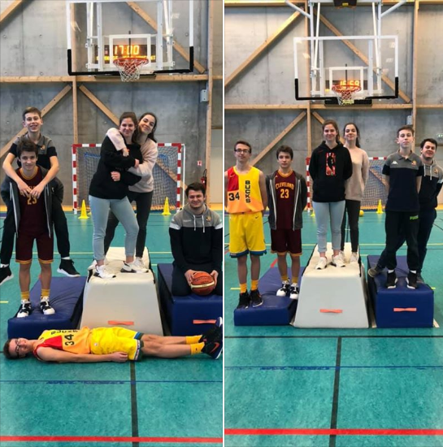
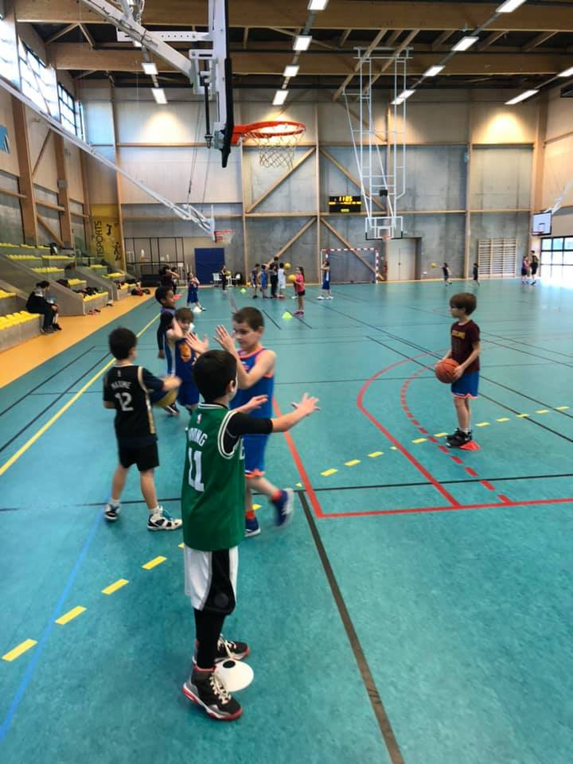
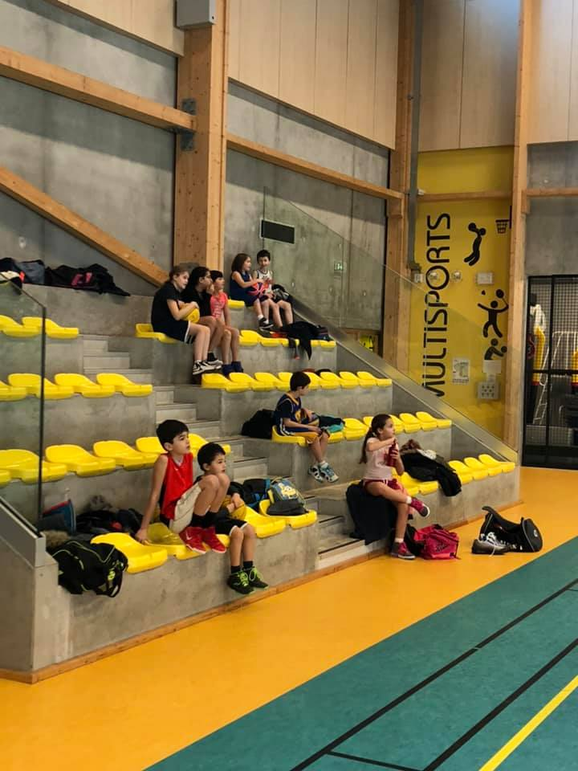
Les Stages

Slide 10
Objectifs
Poursuivre la dynamique entreprise, notamment au niveau des stagiaires et des bénévoles.
Régler les derniers défauts d’encadrement (portable, comportement…)
Développer nos liens avec les QPV

Slide 11
Et aussi

Slide 12
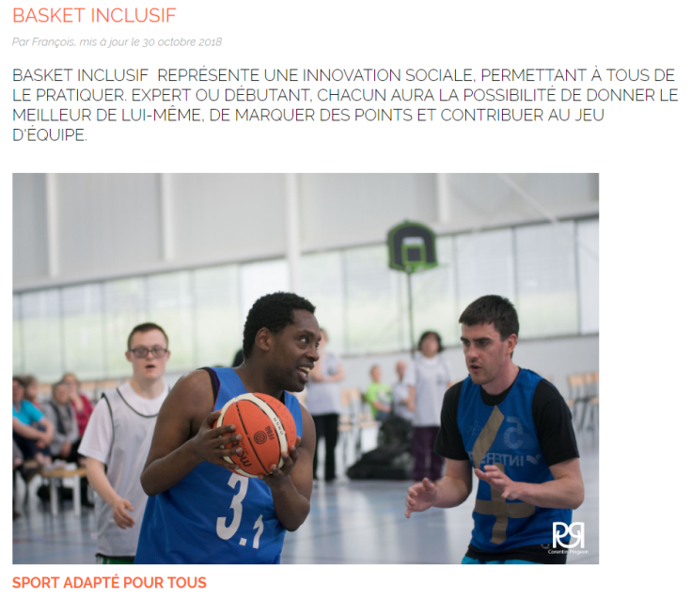
Autres dispositifs
Autres dispositifs qui seront mis en place (ou à favoriser) à partir de la saison prochaine ou en cours de saison (3x3, Basket santé, basket inclusif, basket entreprise)

